Slide 1
2025春夏季训练营
从一个bare-metal-app开始
朱懿
2025-04-14

Slide 2
环境安装
rCore-Camp-Guide-2025S 文档
专业阶段 - OS设计实现 - 2025 春夏季开源操作系统训练营 - 开源操作系统社区 - 训练营
具体实验环境
Windows：
WSL2
虚拟机
DockerDesktop
macOS（m系列芯片）：
据说可以运行，但如果原生环境遇到难以解决的问题，请直接用虚拟机

Slide 3
环境安装
rCore-Camp-Guide-2025S 文档
Docker的说明：为实验环境增加 Dockerfile 支持 by ZhangHanDong · Pull Request #6 · rcore-os/rCore-Tutorial-v3 (github.com)
但是你也可以从头开始构建
首先确认安装了Docker（例如apt-get install docker）
然后
docker pull ubuntu拉取一个ubuntu镜像
docker run --name test -p 10086:80 -it ubuntu
可以使用docker exec –it test /bin/bash和exit指令反复进出容器。
注：test是容器的名称
如果你想手动配置环境，可以参考去年上课的演示

Slide 4
环境安装
rCore-Camp-Guide-2025S 文档
当然在rcore tutorial中，我们也考虑了使用docker的需求，因此在目录下其实有实现自动构建docker的环境的方法
使用方法
直接在根目录下执行make build_docker即可构建对应的环境
（可能需要一些时间，以及也许需要一些科学上网并多试几次）
然后之后只需要在这里执行make就可以进入对应的docker环境
然后再到os文件夹下进行相应的操作
注意：git提交

Slide 5
让我们开始：编译工具链
我们的目标是什么？
构建并运行一个Riscv平台的rust内核并运行
因此，在正式coding之前，需要回答这么几个问题
需要搭建怎样的环境把内核构建起来
需要怎么运行我们编写的内核

Slide 6
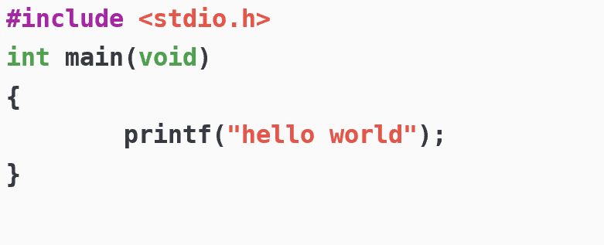
让我们开始：编译工具链
现代编译器工具集（以C或Rust编译器为例）的主要工作流程如下：
源代码（source code） –> 预处理器（preprocessor） –> 宏展开的源代码
宏展开的源代码 –> 编译器（compiler） –> 汇编程序
汇编程序 –> 汇编器（assembler）–> 目标代码（object code）
目标代码 –> 链接器（linker） –> 可执行文件（executables)
（预处理阶段）gcc -E hello_world.c -o hello_world.i
（编译阶段）gcc -S hello_world.i -o hello_world.s
（汇编阶段）gcc -c hello_world.s -o hello_world.o
（链接阶段）gcc hello_world.o -lc -o hello_world
这里面使用-lc链接C库

Slide 7
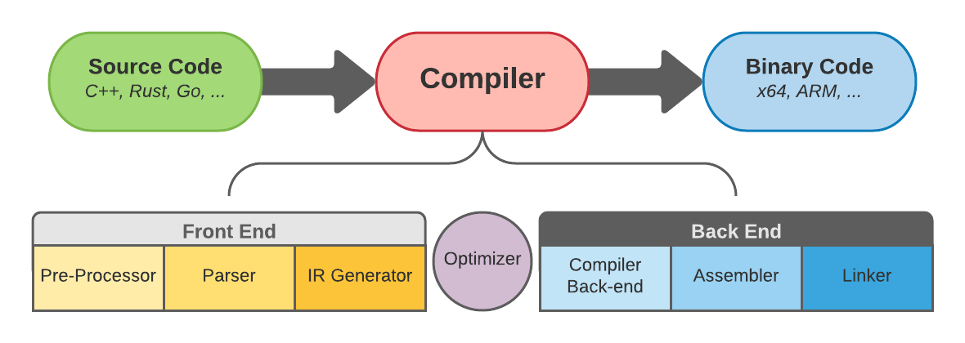
让我们开始：编译工具链
Rust和gcc编译器的工作流程并不一样，他用的是LLVM的框架。
整个编译过程分为前端，IR，后端三个部分。
这样做的好处是，解耦了源代码和目标平台。所以当前端使用Rust代码的时候，后端只需要使用LLVM现成的后端即可。大大降低了编译工具链的开发工作量。

Slide 8
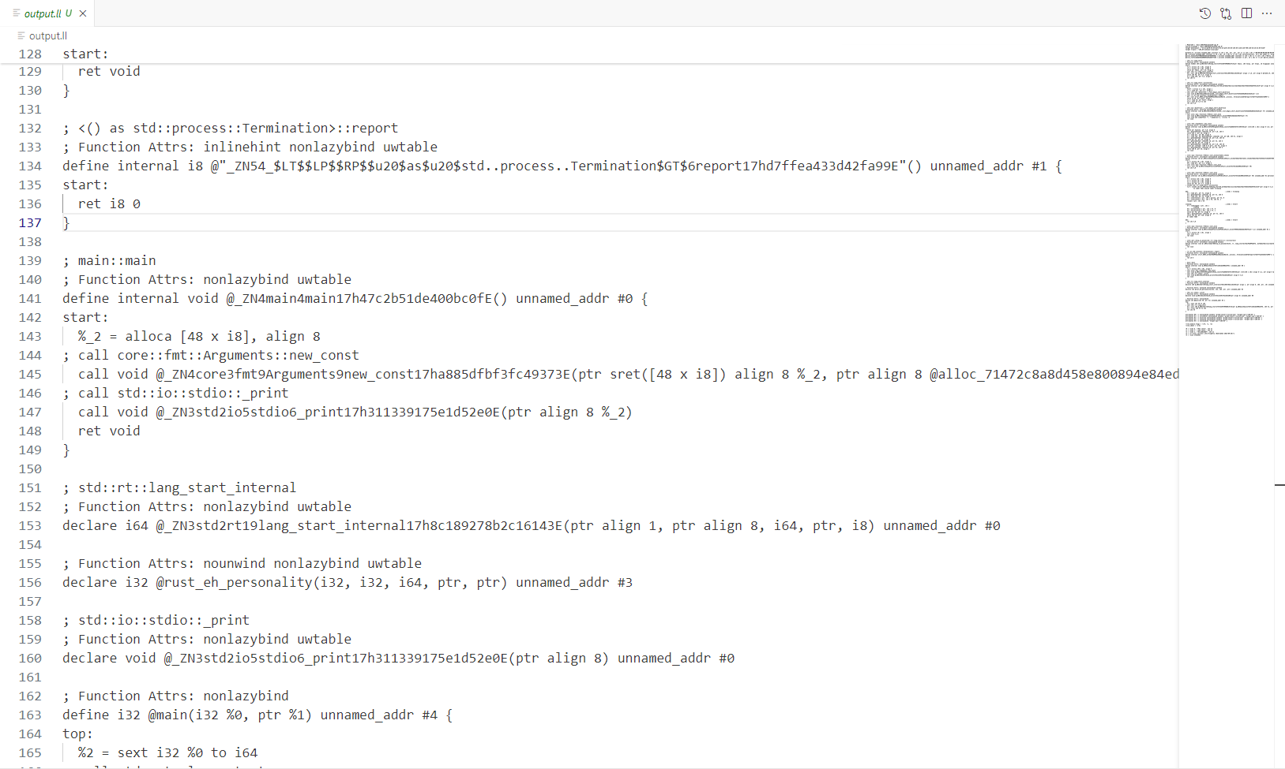
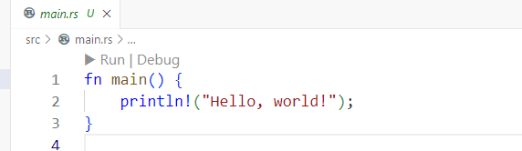
让我们开始：编译工具链
也可以试图通过rustc的一些选项来看到对应的llvm中间表示
例如：
Cargo new一个新的仓库，里面有个简单的helloworld输出
rustc -Z unstable-options --emit=llvm-ir -o output.ll main.rs
会生成output.ll的中间表示
（虽然绝大多数情况下用不到就是了）

Slide 9
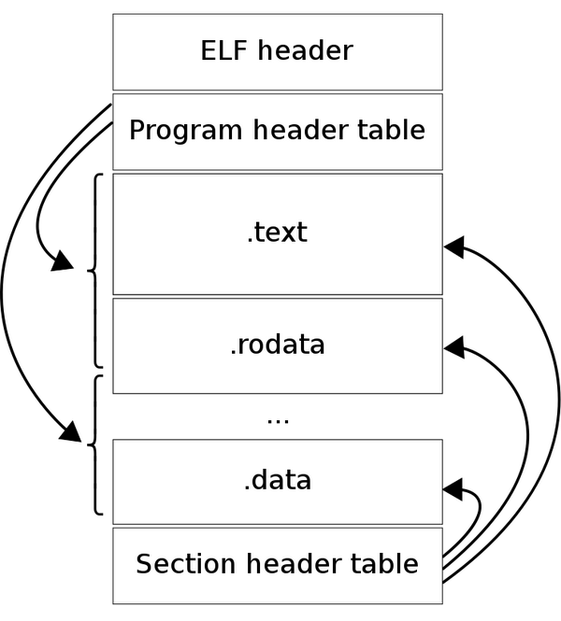
让我们开始：编译工具链
编译出来的结果：ELF文件，这相当于操作系统和用户程序的一个约定。
ELF文件格式及相关介绍
可重定位文件
可执行文件
共享文件

Slide 10
让我们开始：编译工具链
ELF文件主要由以下几个部分组成：
‌ELF头（ELF Header）‌：描述了ELF文件的基本属性，如类型、体系结构、入口点地址、程序头表和节头表的偏移和大小等。‌
程序头表（Program Header Table）‌：包含了多个程序头表条目，描述了如何将文件中的段（Segment）加载到内存中的某个位置。段是一组逻辑上相关的节，如代码段、数据段等。‌
节头表（Section Header Table）‌：包含了多个节头表条目，描述了每个节的属性和位置信息。
‌节（Section）‌：逻辑上分为多个非重叠的块，包含了代码和数据。每个节在节头表中都有一个对应的条目。

Slide 11
让我们开始：编译工具链
使用readelf工具或者objdump工具（注意查看rcore的时候使用riscv64版本交叉编译器的objdump，或者用rust-objdump也可以的）读取helloworld.o（重定位文件）和helloworld程序（可执行文件）
为什么一个简单的helloworld，生成的代码会有这么多东西？
因为操作系统和标准库提供了很多支持。你的print函数，实际上是对库函数的调用，而库函数又需要操作系统的很多支持才能真正的打印出来。
所以我们要做的第一件事情：移除标准库的支持。

Slide 12
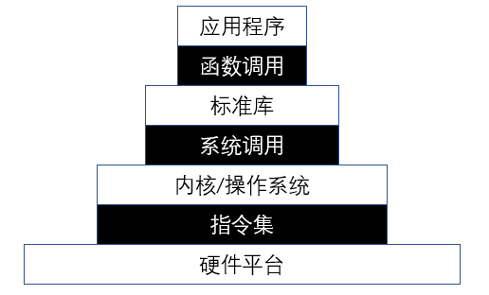
背景：什么是操作系统
操作系统为程序开发者提供了对底层硬件资源的抽象
站在应用程序的角度来看，我们可以发现常见的应用程序其实是运行在由硬件、操作系统内核、运行时库、图形界面支持库等所包起来的一个 执行环境 (Execution Environment) 中
Notes:
刚才我们提到，程序的运行依赖的是一个完整的计算机系统，通常，这个计算机系统分成了几个层次
最底层是计算机硬件，它包含了cpu、内存、外设等等
在硬件之上，是管理硬件的操作系统
在操作系统之上，是用户态标准库，它的作用就是对操作系统提供的功能进行进一步的封装和扩展，方便最上层的应用程序使用，
这样，我们开发应用程序就不需要直接去面对操作系统提供的裸接口了

Slide 13
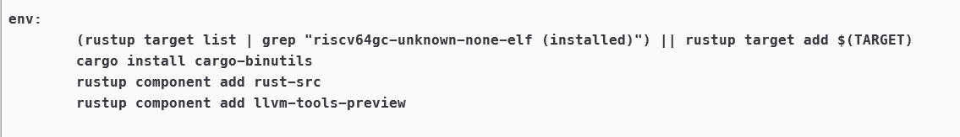
让我们开始：编译工具链
我们要怎么支持riscv平台？
查看生成的ELF文件，可以轻易的看到，这是一个X86-64平台为目标的可执行文件，因此我们需要额外的准备riscv的后端。
也就是准备交叉编译工具链
在rCore-tutorial-code-2025S仓库下的os文件夹下的Makefile中。
你可以看到以下的环境部署，其实这一步，就是使用rustup target add命令，添加了相关的后端平台riscv的支持。
相比于自己手动编译交叉工具链的支持，rust这一点非常的人性化

Slide 14
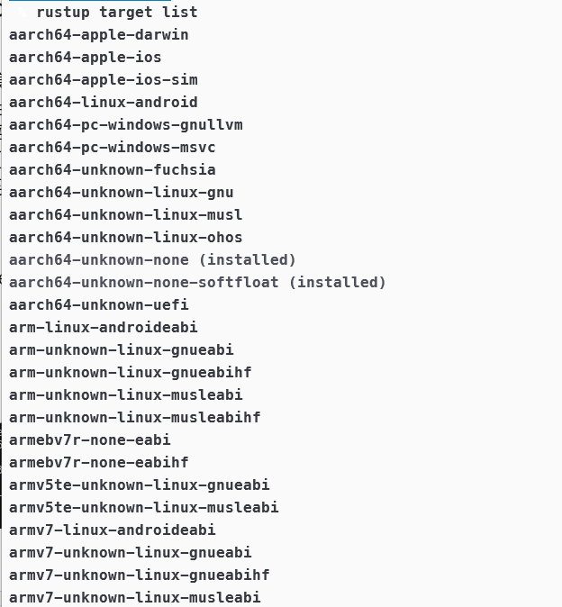
让我们开始：编译工具链
交叉编译工具链都有所谓的目标三元组
CPU
操作系统
运行时库
我们需要选择riscv开头的工具链

Slide 15
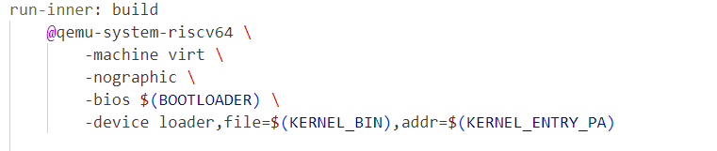
让我们开始：Qemu模拟器
现在回答第二个问题
需要在怎样的环境里面运行我们编写的内核？
假定我们已经编写好了代码，编译出来了内容。那当然是在Qemu模拟器里面跑啦
相关的说明
Welcome to QEMU’s documentation! — QEMU documentation

Slide 16
让我们开始：Qemu模拟器
Qemu的参数很多，我在此并不一一例举（需要啥再去找嘛）。
但rcore中的参数，-machine指定运行的平台为virt，-nographic指定没有图形输出，-bios指定使用的bootloader，-driver后面的file指定运行的内核文件，并将他加载到指定的物理地址。
其他的参数还有
-M 指定内存，默认为128M（所以如果见到rcore计算出来的内核物理地址上限请记住这个值）
-SMP指定核心数
-netdev来指定网络设备相关参数
等等。。。
还需要注意的是使用的qemu。首先是riscv版本的，其次还要使用system的（因为qemu分为用户态和系统态的模拟器）

Slide 17
让我们开始：Qemu模拟器
一个elf格式app到裸机程序的转变
objcopy工具的使用。
首先这是什么？
objcopy是一个用于复制和转换二进制文件内容的工具。它可以读取一个二进制文件，然后生成一个新的文件，新文件的格式可以与原文件不同。
在rcore-tutorial里面，你会发现最终qemu模拟器所加载的格式是一个bin文件。而这个文件则是使用以下的代码生成的。
是从原有的elf文件格式，使用objcopy工具转换而来的。

Slide 18
让我们开始：Qemu模拟器
一个elf格式app到裸机程序的转变
objcopy工具的使用。
其次，思考一下为什么？我们不是已经编译出了elf格式的文件吗？Bin文件格式又是什么？为什么要转换过去？
实际上，这取决于加载内核的loader。这个loader的作用其实就是把cpu变成某个状态，并把内核按照约定或者指定的参数，加载到某个具体的内存地址。
有的loader本身可以做elf格式的解析，那么他就可以直接使用elf格式的内核文件。而比如Linux的内核，甚至启动的时候有一个自解压的过程，在编译的时候会从vmlinux文件变成zImage，然后在启动的时候让他自解压这个文件。
但是如果loader不支持，我们就只能使用bin格式，一种只存储原始数据和程序的格式。

Slide 19
让我们开始：Qemu模拟器
Gdb的使用
Gdb是什么gdb是gnu调试器。
与用户程序不同的是，内核代码本身缺少足够的环境支持，很容易在各种奇奇怪怪的地方完蛋，而print并不能解决所有问题，此时，就是gdb大显身手的时候啦！
但是，为了能够使用gdb，在启动qemu的时候，需要添加参数-s和-S，小s是为了qemu启动的时候允许在1234端口使用gdb链接
然后大S是为了能够在启动的时候直接停下来。

Slide 20
让我们开始：Qemu模拟器
Gdb的使用
一些常用的命令
target remote:1234连接远程qemu
file选中某个具体的文件
b（break）设定断点（指定地址的话需要加星号），这个在系统启动的时候比较有用，因为，我们并不需要关心bootloader的代码。
ni，执行下一步
c（continue）继续执行
s（step）单步执行
backtrace函数过程调用
info系列，比如info all-register
……
太多了，总而言之，如果有需要，请务必使用一下搜索引擎
GDB Documentation (sourceware.org)

Slide 21
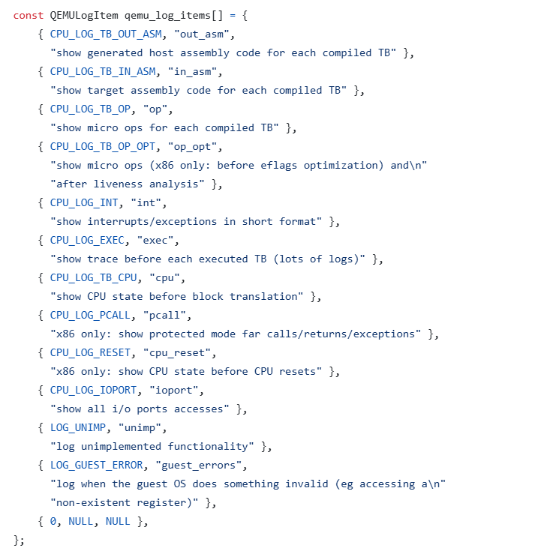
让我们开始：Qemu模拟器
另一种调试的方法是qemu的log
需要在qemu指令中添加参数，比如
-D qemu.log -d in_asm,int,pcall,cpu_reset,guest_errors
等参数，将log信息输出到qemu.log文件中。-d后面可选的参数如右图所示
qemu/qemu-log.c at master · proxmox/qemu (github.com)
但是慎用（在内核启动阶段崩溃了还可以考虑使用，否则log文件会非常，非常庞大）
注：最新的qemu可能需要编译时增加capstone的支持

Slide 22
还要再等等，一些前置知识
我知道你很急，但是先别急，还有一些内容需要你掌握或者有个基本的了解。
Make脚本
实际上，cargo提供的包管理工具已经很多了，其他常用的大型项目的构建工具包括cmake等等，但是既然rcore使用了makefile，还是必须了解一下的。

Slide 23
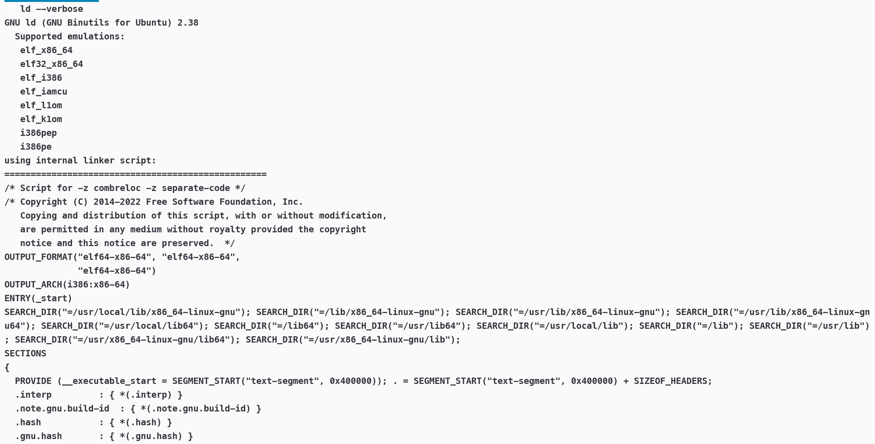
让我们开始：编译工具链
链接器和链接脚本
链接脚本决定着最终生成的二进制代码的布局
使用
ld –verbose
查看gcc默认的链接脚本

Slide 24

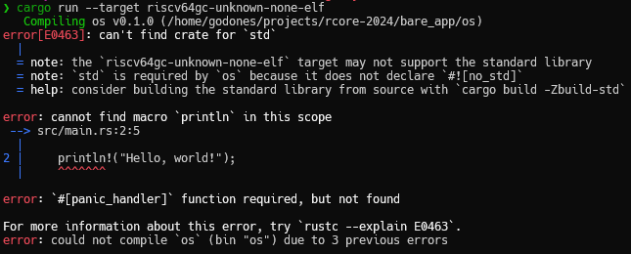
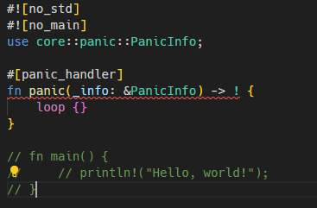

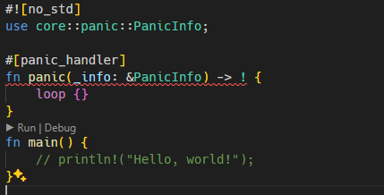

现在，用rust生成一个bare metal app
修改编译目标+剥掉标准库
Notes:
在none-elf平台上，没有操作系统为Rust标准库提供支持
添加 #![no_main]注解，告诉编译器我们没有一般意义上的 main 函数

Slide 25
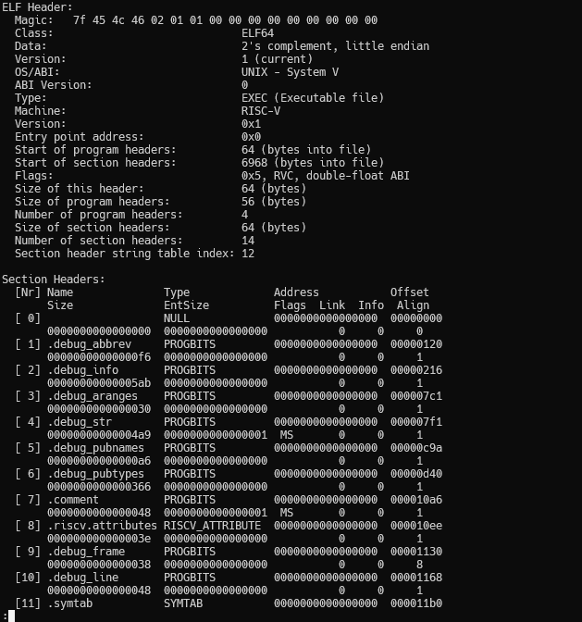
现在，用rust生成一个bare metal app
不正确的入口地址
没有代码段
没有数据段
readelf -a target/riscv64gc-unknown-none-elf/debug/os | less
rust-objdump -S target/riscv64gc-unknown-none-elf/debug/os

Slide 26
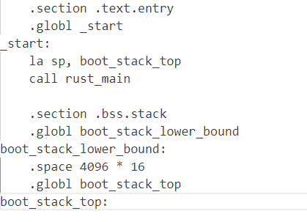
现在，用rust生成一个bare metal app
从一段汇编代码开始启动，entry.asm
这段代码其实做了很简单一个事情
设置堆栈
同时我们给出一个rust_main，这个main函数实际上可以只有一个输出helloworld并关机的功能
这里的section .text.entry，在链接脚本中的布局让他放在最开始被执行

Slide 27
添加更多的内容
打印输出以及sbi的使用，显然，他只是能启动rust的部分是远远不够的，最起码，总得有个输出。
riscv-sbi-doc/riscv-sbi.adoc at master · riscv-non-isa/riscv-sbi-doc (github.com)
在这里可以查看到sbi的很多的定义和接口
使用ecall指令调用系统的服务，并且使用x10-x17（a0-a7）作为传递参数的寄存器
约定使用a7传递eid，使用a6传递fid
他的返回值包括一个error和一个value
使用a0传递error，使用a1传递value

Slide 28
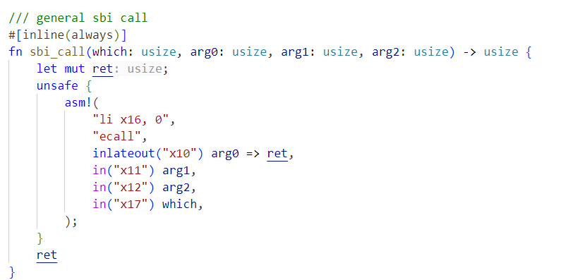
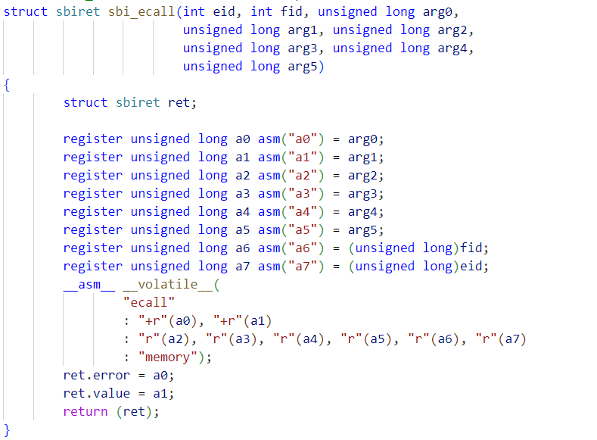
添加更多的内容
rcore中只涉及到简单的legacy版本的一些sbi调用，所以他简写为了左边的这种形式。但是实际上，真正版本的应该是参考Linux内核的实现，比如右边这样（虽然他是个c的）。

Slide 29
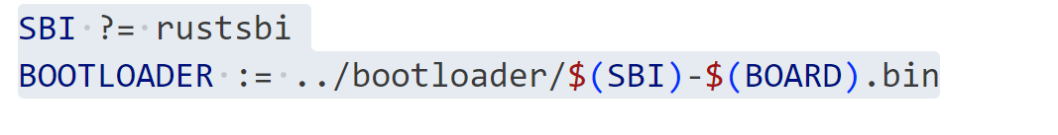
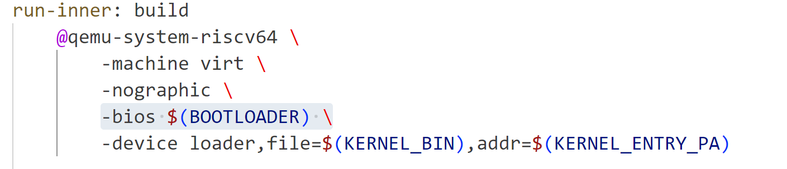
添加更多的内容
如果我们仔细看os下的makefile，应该可以看到下面指定SBI的内容
OpenSBI
RustSBI
RustSBI项目发起于鹏城实验室的“rCore代码之夏-2020”活动，它是完全由Rust语言开发的SBI实现。具体介绍见附录 C：深入机器模式：RustSBI - rCore-Camp-Guide-2025S 文档

Slide 30
谢谢大家

